Slide 1
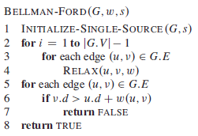

Slide 2
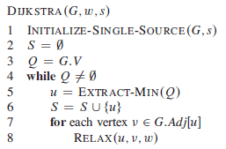

Slide 3
$Δ−$stepping algorithm
曹蔚宁

Slide 4
算法概述
局部类似Bellman-Ford算法
整体看类似于Dijkstra算法
有良好的并行性
重新插入和放松的次数得到了限制

Slide 5
伪代码内容
findRequests
relaxRequests
relax
Main body
Example

Slide 6
findRequests
根据条件从给定集合中寻找需要relax的边
以（点，暂定距离）的形式记录

Slide 7
relaxRequests
对某个集合中记录的的所有（点，暂定距离）对进行relax

Slide 8
relax
如果x小于w当前的暂定距离，则对w进行relax
根据w被relax后的暂定距离将w归入相应的bucket，并从原先的bucket中删除

Slide 9
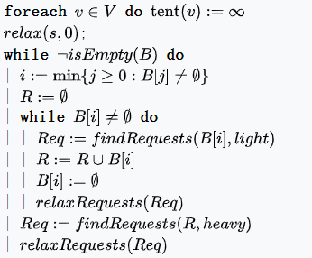
main body

Slide 10
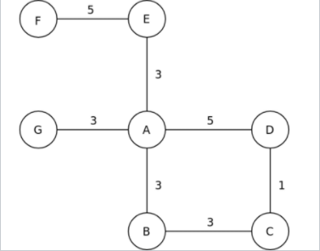
Example

Slide 11
正确性
类似于Dijikstra算法的正确性证明
以一个bucket为单位来看
最终得到delta-stepping算法的正确性

Slide 12
Time complexity
Delta-path
$C_{Δ}$
${C_{Δ}}_{+}$
引理1
L
$l_{Δ}$
引理二
定理

Slide 13
Delta-path
一条没有重合边且所有边权重和不大于$Δ的$路径

Slide 14
$$C_{Δ}$$
被某条Delta-path所连接的点对（u，v）的集合
$$n_{Δ}=|C_{Δ}|$$

Slide 15
$${C_{Δ}}_{+}$$
三元组（u，v’，w）的集合,其中（u，v’）属于$C_{Δ}$而（v’，w）是$轻边$
$$m_{Δ}=|c_{Δ_{+}}|$$

Slide 16
引理1
重新插入的次数被$n_{Δ}$限制，重新放松的次数被$m_{Δ}$限制
证明方法：
将重新插入的操作与$C_{Δ}$中的点对进行一一映射(injective mapping)
相似地，每个重新放松的操作能与一次重新插入的操作加上一条轻边e进行对应，从而可与${C_{Δ}}_{+}$中的三元组进行一一映射

Slide 17
L
所有最小权重路径中，权重最大的路径的权重

Slide 18
$$l_{Δ}$$
所有最小权重路径中，边数最多的路径的边数加1

Slide 19
引理二
对于所有的$Δ$，阶段数
（主体中第二重while循环的次数）
可以被$\frac{L}{Δ}l_{Δ}$限制

Slide 20
定理
顺序的delta-stepping算法的时间复杂度是$O(n+m+\frac{L}{Δ}+n_{Δ}+m_{Δ})$

Slide 21
main body

